Slide 1
8 марта – праздник мам

Slide 2
Солнечный луч заглянул в этот зал
Гостей дорогих здесь сегодня собрал.
Вы с нами сейчас – это радость большая,
Так пусть поздравленья звучат, не смолкая.
Все готово к празднику,
Так чего ж мы ждем?
Мамочек и бабушек поздравим с
Женским днем!

Slide 3
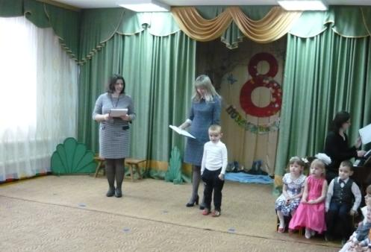
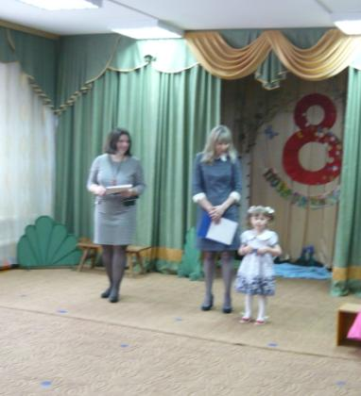
Доброту и любовь дарят мамы детям, Потому что мамочки лучшие на свете!

Slide 4
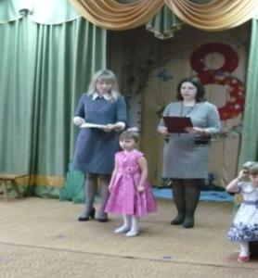
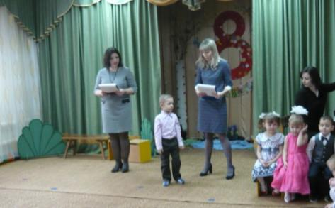
Дети все на свете называют мамою
Милую, хорошую, дорогую самую.
Маму крепко поцелую, обниму ее, родную,
Очень я люблю ее, мама – солнышко мое!

Slide 5
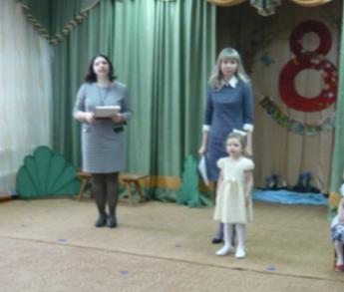
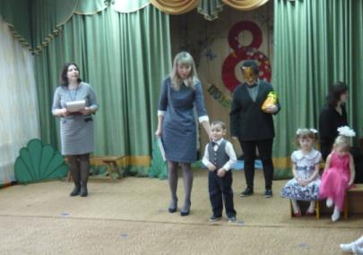
Мамы разные бывают,
Мамы ходят и летают,
Мамы квакают, поют
И на дне морском живут!

Slide 6
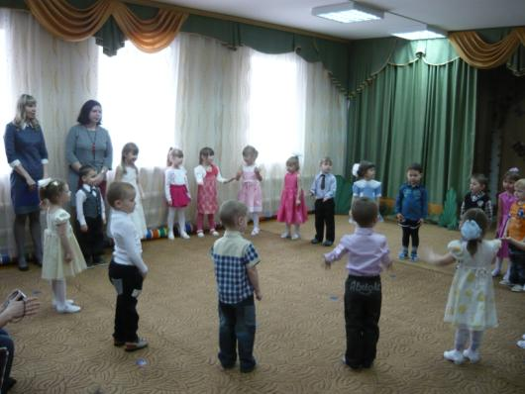
Всюду слышен
Звон капели,
Надоели нам метели,
Вьются птицы в вышине,
Здравствуй танец о весне!

Slide 7
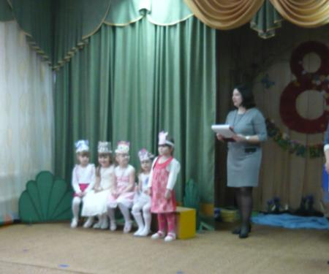
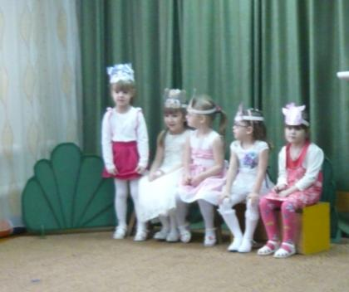
Средь зверей идет беседа –
Это мамы собрались:
Мама Кошка, мама Свинка,
Мама Утка - тетя Кряка,
Мама Рыжая собака,
И в тенечке у забора
Не смолкают разговоры.

Slide 8
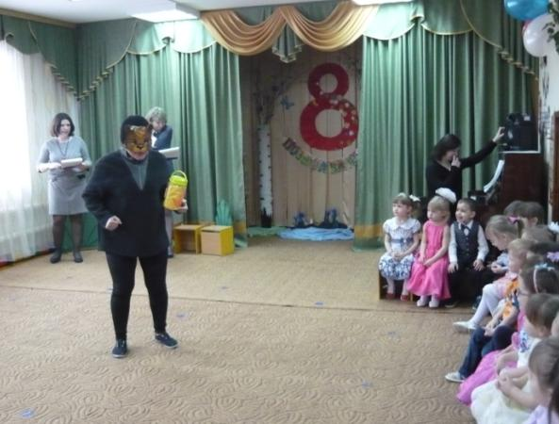
Кто ходит в гости по утрам, тот поступает мудро! Тарам-парам, тарам-парам, На то оно и утро! Дорогие мамочки, бабушки, девочки Поздравляю Вас с Женским Днем!

Slide 9
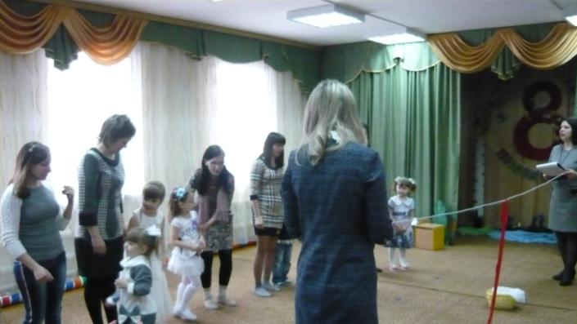
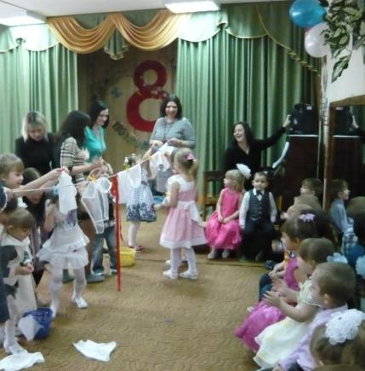
Мы без игры всегда скучаем,
И каждый раз веселье начинаем.
Да, очень хочется играть,
Но нужно маме помогать…

Slide 10
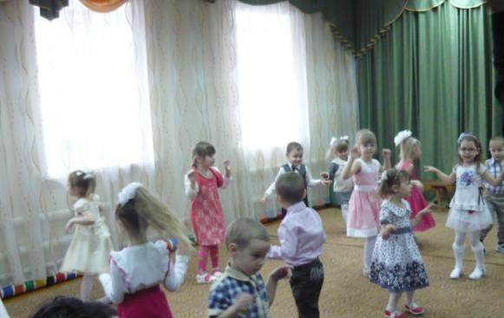
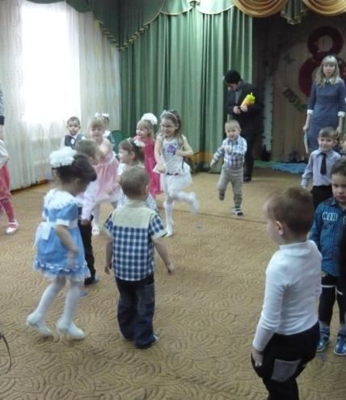
Мы огромное спасибо
Скажем бабушкам своим,
И сегодня в день весенний
Посвящаем танец им!

Slide 11
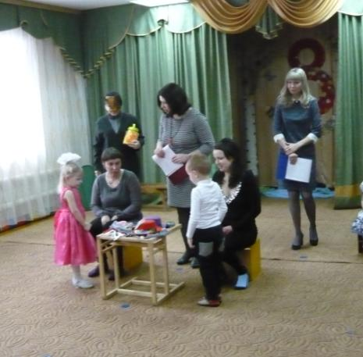
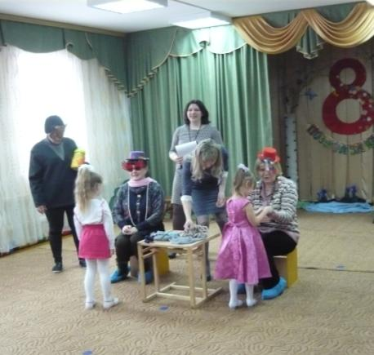
Хорошо мам
нарядили,
Радость всем доставили!

Slide 12
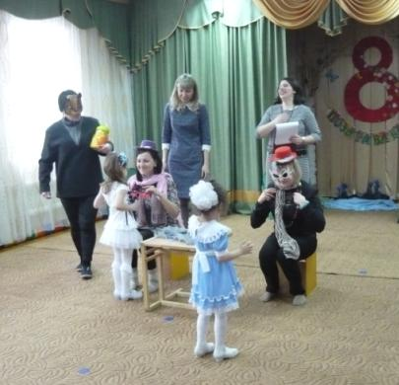
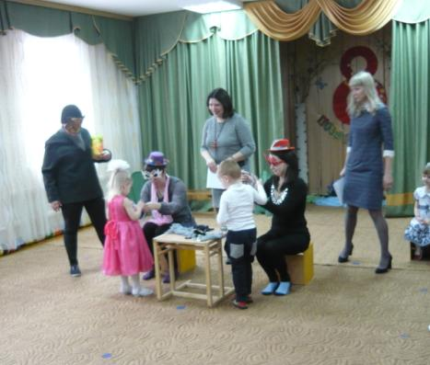

Slide 13
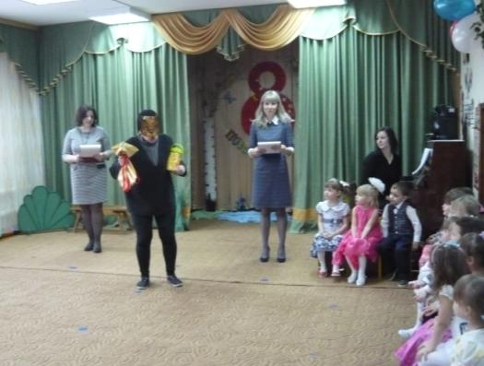
Здорово вы выступали, с Днем 8 Марта поздравляли!
Мне пришла пора прощаться, ждут в другом детском саду .
Я хочу вас за старанье чем-то вкусным угостить!

Slide 14
Спасибо за
внимание!

